Slide 1

불법주차단속 교육
마 포 소 방 서

Slide 2
1. 주정차 위반 단속의 법적 근거
주차
운전자가 승객을 기다리거나 화물을 싣거나 고장이나 그 밖의 사유로 인하여 차를 계속하여 정지상태에 두는 것 또는 운전자가 차로부터 떠나서 즉시 그 차를 운전할 수 없는 상태에 두는 것.
(도로교통법 제2조 제 22호)
정차
운전자가 5분을 초과하지 아니하고 차를 정지하는 것으로서
주차 외의 정지상태
(도로교통법 제2조 제23호)

Slide 3
2. 주정차 금지 장소 (도로교통법 제 32조)
① 교차로, 횡단보도, 건널목이나 보도와 차도가 구분된 도로의 보도. 다만, 주차장법에 의하여 차도와 보도에 걸쳐서 설치된 노상주차장을 제외.
② 교차로의 가장자리 또는 도로의 모퉁이로부터 5m 이내의 곳.
③ 안전지대가 설치된 도로에서는 그 안전지대 의 사방으로부터 각각 10m 이내의 곳.

Slide 4
④ 버스여객자동차의 정류를 표시하는 기둥이나 판 또는 선이 설치된 곳으로부터 10m 이내의 곳. 다만, 버스여객자동차의 운전자가 그 버스여객자동차의 운행시간 중에 운행노선에 따르는 정류장에서 승객을 태우거나 내리기 위하여 차를 정차 또는 주차시키는 때에는 그러하지 아니함.
⑤ 건널목의 가장자리 또는 횡단보도로부터 10m 이내의 곳.
⑥ 지방경찰청장이 도로에서의 위험을 방지하고 교통의 안전과 원활한 소통을 확보하기 위하여 필요하다고 인정하여 지정한 곳.

Slide 5
3. 주차금지 장소 (도로교통법 제 33조)
-우리 주차단속요원이 실제 단속할 장소-
① 터널 안 및 다리 위
② 화재경보기로부터 3m 이내의 곳
③ 다음 각 목의 곳으로부터 5m 이내의 곳
가. 소방용기계.기구가 설치된 곳
나. 소방용 방화물통
다. 소화전 또는 소화용방화물통의 흡수구나
흡수관을 넣은 구멍
라. 도로공사를 하고 있는 경우에는 그 공사
구역의 양쪽 가장자리

Slide 6
※지방경찰청장이 도로에서의 위험을 방지하고 교통의 안전과 원활한 소통을 확보하기 위하여 필요하다고 인정하여 지정한 곳.
▶※서울특별시지방경찰청 도로교통고시[1993.3.15 고시 제93-1호]
- 2006. 6. 1.고시 제06-02호 개정
제1조 (목적)
도로교통법 및 동법시행규칙의 규정에 의거 위임된 사항과 그 밖의 교통안전수칙 소통에 필요한 사항을 정함을 목적으로 한다.
제4조(주차금지장소)
법 제 32조제6호 및 법 제33조제4호의 규정에 의한 주차금지장소를 교통
안전표지로 갈음한다.
※안전표지 : 교통안전에 필요한 주의,규제,지시 등을 표시하 는 표지판이나 도로의 바닥에 표시하는 기호,문자 또는 선 등

Slide 7
4. 정차 위반차량 주차단속권자
□ 단속권한
: 서울특별시장, 광역시장, 시장, 군수, 경찰서장 (법 제35조)
ㅇ 일반직 공무원 중 단속공무원으로 임명한 자.
- 소방 공무원 중 : 소방서 내 출동과 관련되는 부서 직원.
즉, 현장지휘대 직원, 조사팀 현장조사담당.
안전센터(구조대포함)에 근무하는 직원 전원.
- 소방 공무원 활동 내역
화재 구조 등 소방차 출동 시 소방통로 확보, 지수리
조사, 소방훈련 시 병행 단속.
□ 과태료의 부과 : 구청장
(영 제 86조의 제2항에 의거 특별시장 및 광역시장이 위임)

Slide 8
5. 주차 단속 요령
소방관서는 다음 두 가지 주차 단속 활동 범위를
갖는다.
1) 주택가 이면도로 등 화재 진압을 위한 훈련 실시 등 소방통로 확보를 위한 단속활동.
2) 자체적인 단속 계획에 의거 자치구와 협의하여 소방도로의 기능 유지를 위한 합동 단속 등. (유관기관합동 소방통로 확보훈련 등)

Slide 9
6. 운전자 등이 현장에 있는 때
(범칙금 부과대상)
- 단속 근거 : 법 제35조 및 제161조제1항
① 운전자 등에게 위반사항을 정중히 설명한 후 운전면허증을 제시받아 보관하고, 교통범칙행위적발고지서를 작성하여 교부한다. 단, 운전면허증 제시 불응 시에는 즉시 사진 촬영하여 범칙금 처분을 의뢰한다.
② 단속현장 부근에 교통경찰관이 있는 때에는 교통범칙행위적발고지서를 발부하지 않고, 직접 교통경찰관에게 인계하여 교통범칙금납부통지서를 발부받도록 조치한다.

Slide 10
③ 교통범칙행위적발고지서를 발부한 후 인근에 근무 중인 교통경찰관에게 인계코자 하는 때에는 보관 중인 운전면허증과 교통범칙행위적발고지서(운전자용) 및 적발통보서(경찰서 통보용)를 인계하고 교통범칙금 통고를 받게 한 후, 그 통고처분번호 및 담당경찰관의 인적사항을 교통범칙행위적발보고서(구청 보관용) 뒷면에 기재 날인 받아 귀서 후 보고한다. (이 때 교통경찰관은 교통범칙행위적발통보서와 고지서를 보관하고 현장에서 면허증 반환한다.)
④ 단속원이 교통범칙행위적발고지서를 발부한 때에는 근무 당일 구청장에게 보고한다. (교통범칙행위적발통지서 및 운전면허증)

Slide 11
7. 운전자 등이 현장에 없는 때
(과태료 부과대상)
① “과태료부과대상차” 표지 작성 및 부착.
1) 차량등록번호, 위반일시(월,일,시,분까지), 위반장소(xx빌딩 앞 차도, xx길 xx커피숍 보도 등 구체적으로 기재), 위반내용, 단속부서명, 단속자성명, 단속부서전화번호,
단속일시, 단속부서전화번호, 의견진술구청 등을 정확하고 빠짐없이 기재하여 이의제기 및 민원발생에 대비한다.
2) 당해 차의 조수석 쪽 전면 또는 운전석 쪽 출입문 유리에 부착하고 사진을 촬영한다. (운전석 쪽 전면의 유리에 부착한 경우 접착제 자국으로 인하여 시야 장애 초래)
3) 표지의 전면 부착이 불가한 경우에 한하여 후면에 부착.

Slide 12
② 사진 촬영
1) 사진 촬영 시에는 당해 차의 “등록번호” 및 “과태료부과대상차” 표지가 반드시 나오게 촬영하고, 가능하면 주변 주정차금지 표지도 나올 수 있도록 촬영하여야 한다.
2) 옆면(출입문) 유리창에 부착하여 사진 1회 촬영만으로 등록번호 식별이 곤란할 것으로 판단되는 경우에는 사진을 2회 촬영한다. (야간이나 우천 시에는 사진을 식별하기 곤란한 경우가 많으므로 반드시 2회 촬영)
3) 사진 촬영 전에 날짜기록 모드의 “일, 시, 분”이 맞는지 확인하고, 필름 및 칩의 내장 상태와 배터리 상태 등을 필히 확인하여야 한다.

Slide 13
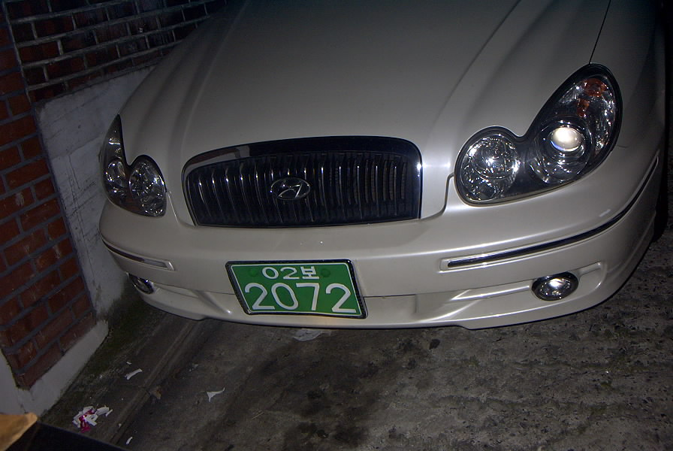
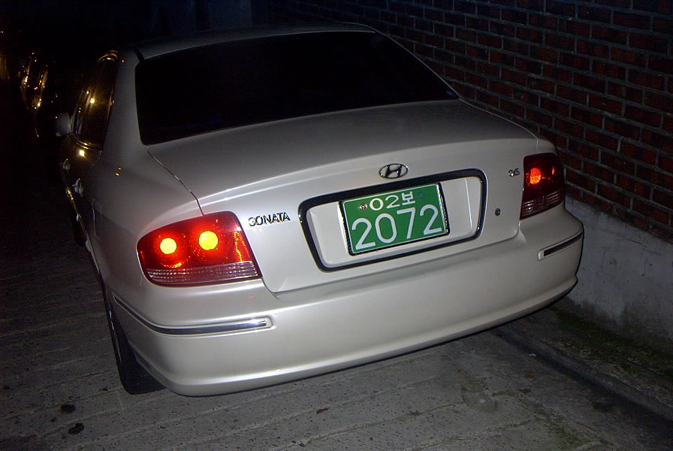
과태료 부과 사진촬영 (불량)
과태료부과표지 미촬영
과태료부과표지 미촬영

Slide 14
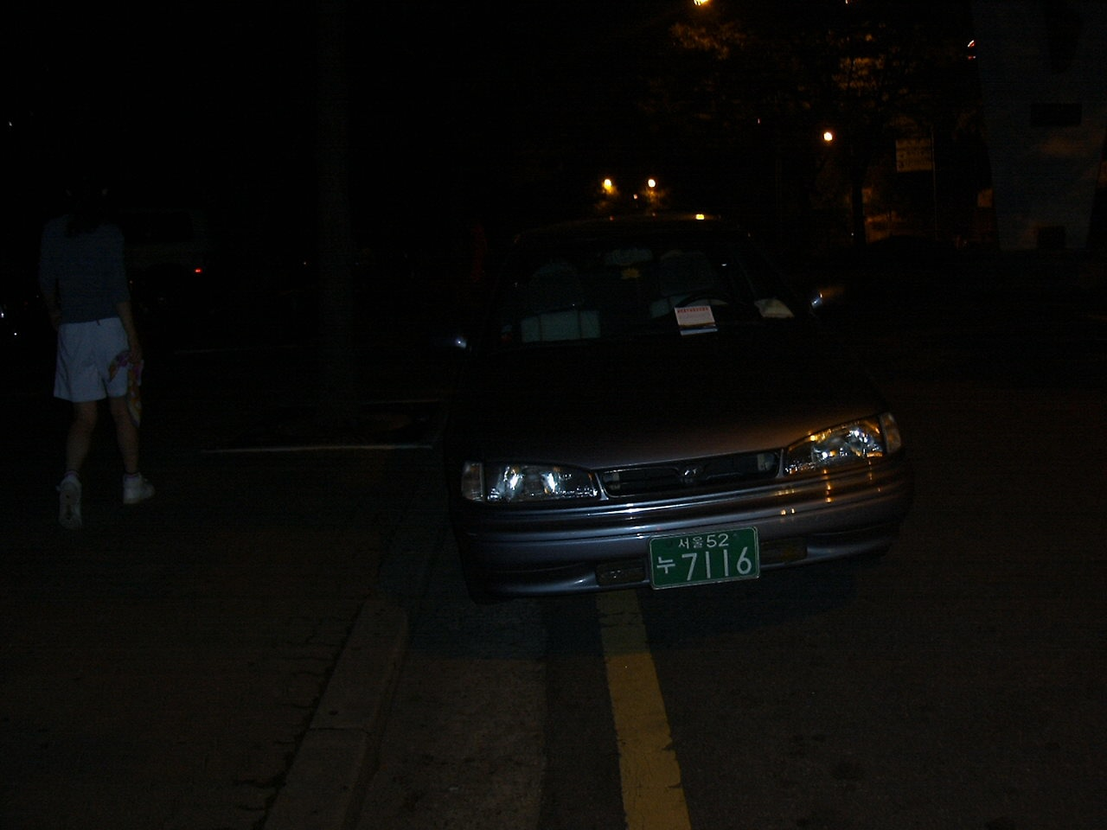
야간과태료 부과 사진촬영 ( 불량 )
차량번호, 표지 등 부정확 촬영

Slide 15
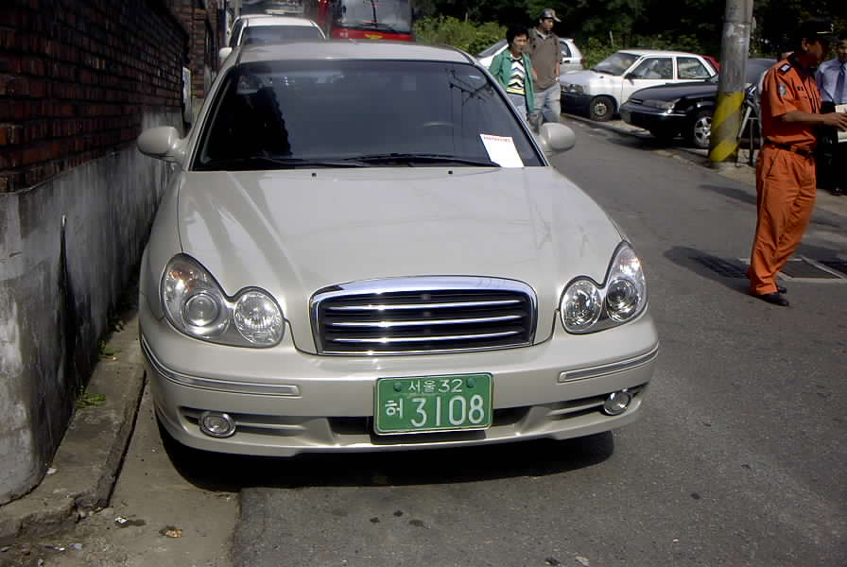
과태료 부과 사진촬영 ( 양호 )
표지 등 주변장면촬영

Slide 16
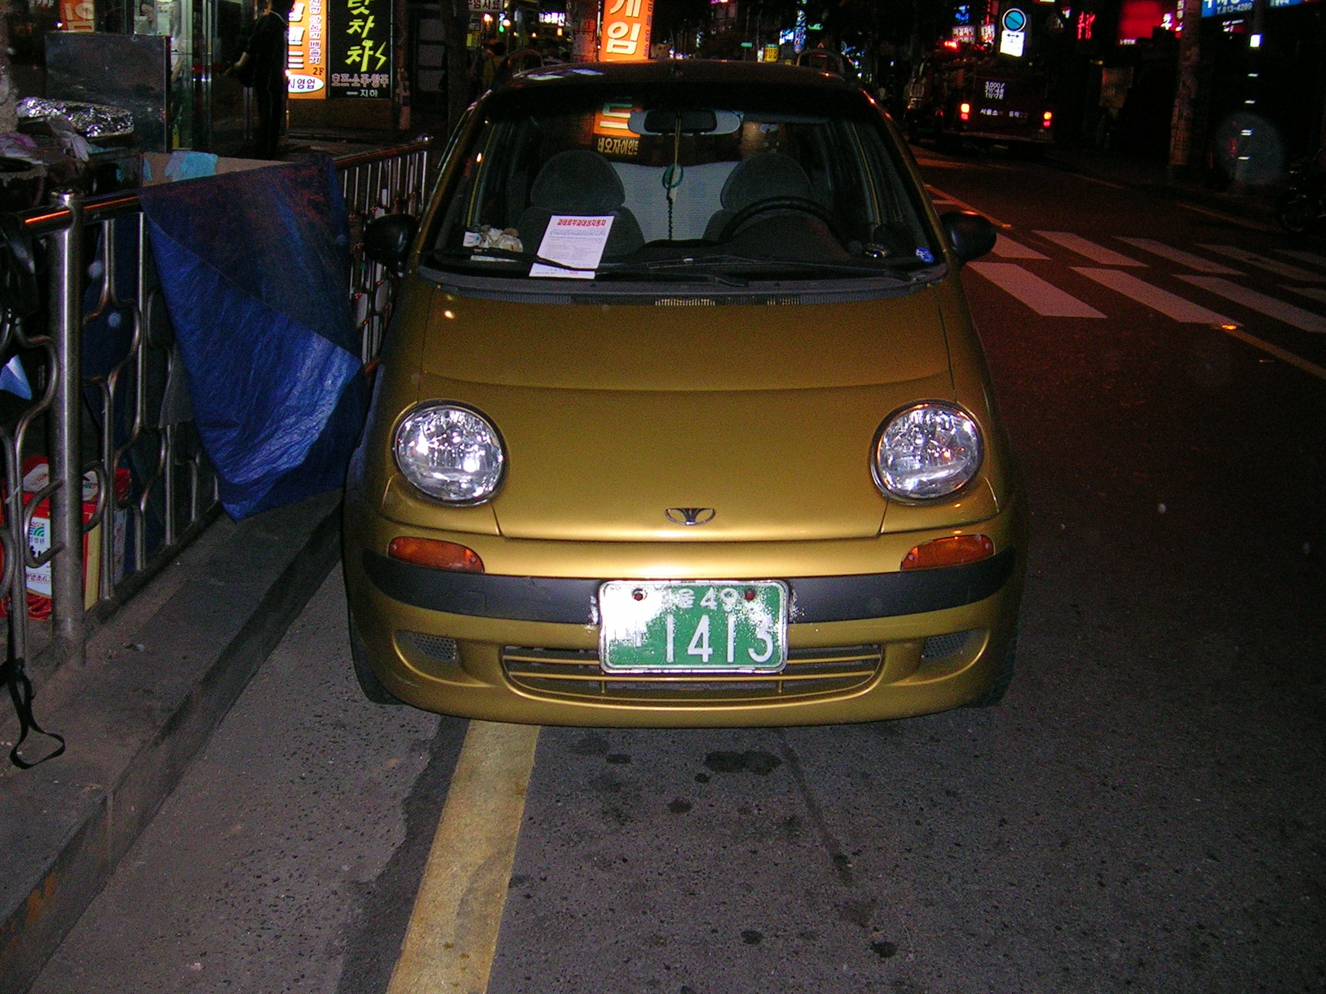
야간과태료 부과 사진촬영 ( 양호 )
☆번호판,과태료표지 정확히 촬영(랜턴,연기투시기 등 이용)

Slide 17
③ 주정차위반 단속대장 작성
1) “과태료부과 대상차” 표지 발부번호를 단속대장에 기재하고, 단속 시간 등을 표지의 내용과 동일하게 기재한다.
- 비고란에 민원신고자 인적사항과 신고내용(이열주차 등)을 간략히 기재한다. (스티커에는 기재하지 않음)
2) 귀 서 후 일일 결산 시에는 단속자 및 성명을 기재하고
날인 후 현장지휘대 대응총괄팀으로 제출하여야 한다.
3) “과태료부과 대상차” 표지 수불관리를 철저히 하여
유실되지 않도록 한다.
매일 표지수불관리를 철저히 하고, 분실 및 훼손 시에는 보고(내부 결재)하여 그 근거를 명확히 하여야한다.
서손스티커발생시 전자결재 문서보고 후 과태료용지
대응총괄팀 송부

Slide 18
8. 주차 단속 활동 수칙 및 조치사항
① 단속활동의 기본 수칙
1) 단속활동은 법규의 기본 목적에 적합하고
법규정에 기속되게 행사. (합목적성, 합법성)
2) 단속기준을 공평히 적용하고 조리 상의 한계 내에서 발동. (객관성, 형평성)
3) 공간적, 시간적으로 일관되고 지속적으로 단속.
(일관성)
- 하명 받은 범위(지역, 시간) 내에서 활동함으로써
권한 남용 사례가 없도록 해 시민의 신뢰를 확보
하고 민원발생을 방지한다.

Slide 19
② 단속활동 준비사항
1) 사무용품 : 과태료부과 대상차 표지, 단속대장, 받침대, 필기구 등.
2) 장비 : 카메라, Chip 또는 필름, 충전용 건전지, PDA 등.
③ 제복착용
1) 착용근거 : 도로교통법시행령 제12조 제2항
2) 소방관은 기존 제복에 완장만 착용

Slide 20
④ 단속조 편성 활동
(3인 1조 활동이 효율적)
1) 스티커 작성 및 부착 - 1인
2) 단속대장 작성(스티커 내용과 동일하게) - 1인
3) 사진 촬영 - 1인
⑤ 단속활동 종료 후 조치사항
1) 단속자료 전송시스템의 네트워크를 통해서
사진과 단속대장 등을 전송.
2) 주차단속활동 일일결산서 및 주차단속활동보고서,
“과태료부과 대상차” 표지 수불현황 정리.

Slide 21
9. 단속 시 참고사항
① 같은 장소에서 수 일 동안 불법주차하고 있을 때 과태료를 반복하여 부과할 수 있는지 여부
1) 주정차 위반 과태료는 도로교통법 상의 주정차 위반 행위가 성립될 때마다 부과할 수 있는 것이나, 같은 장소에서 계속하여 2시간 이상 주차위반을 하는 경우에는 기본 금액에 1만원만 더 하도록 하고 있다.
(시행령 제93조 및 이에 따른 별표 7의 과태료 금액표 참조)

Slide 22
2) 주차 후 이동하였다가 같은 장소로 되돌아오는 경우에는 같은 일자 내에서라도 과태료를 반복하여 부과할 수 있으나, 주차 후 이동하지 않고 계속하여 머무르는 경우에는 1회의 위반행위가 지속되고 있는 것이므로, 비록 수일이 경과하였더라도 과태료를 반복하여 부과하지 않고 기본금에 1만원만을 더해 부과하여야 한다.
3) 주차위반 상태가 장시간 계속되는 경우에는 견인을 하고, 견인할 수도 없는 위치에서 장시일이 경과하는 경우에는 자동차관리법
상의 장기 방치차량으로 처리하여야 한다.

Slide 23
② 사유지인 도로 위에 주차한 차량을 단속할 수 있는지 여부
: 사유지 상 도로도 도로로 사용되면 도로교통법 상 도로에 해당한다.[도로교통법 제 2조 제 1호 및 제 28조, 제 30조, 사도법(私道 法) 제 8조] 따라서 사유지 상 도로에서도 도로교통법 상의 규정에 의한 주정차 단속이 가능하다.

Slide 24
③ 도로에서 운전자 또는 동승자가 승차한 상태로
차량이 정차하고 있을 때 단속이 가능한지 여부
- 주차위반 단속은 동승자가 차에 있다 하더라도 운전자가 그 차로부터 떠나서 즉시 운전할 수 없는 상태일 경우에는 즉시 단속이 가능하다.
- 정차위반단속은 주정차금지구역에서는 즉시 단속이 가능하며, 주차금지구역 등에서는 5분 동안 이동 지시를 하여도 불응할 경우 그 때 단속이 가능하다. 그리고 운전자가 아닌 동승자만 탑승해 있는 경우에는 주차 위반으로 단속을 하여야 한다.

Slide 25
10. 대민활동자세
① 단정한 용모
1) 주차단속원은 행정의 최 일선 현장에서 법을 집행하는 자로서 법집행의 신뢰성과 실효성을 확보하기 위해서는 단정한 용모의 유지가 필수적이다.
2) 공무수행자로서의 품위를 유지하도록 하여야 하며
근무 중에는 반드시 규정된 제복을 착용하여야 한다.
3) 대 시민 단속활동 시 주차단속원의 용모와 첫인상에 따라 원활한 단속여부가 결정된다고 할 수 있으므로,
늘 자신의 용모를 점검하고 단정히 하여야 한다.

Slide 26
② 공직자다운 태도 (언어, 말씨)
1) 단속활동 시 말하는 태도는 단정한 용모
다음으로 중요하다.
2) 말하는 태도(화법)는 단속원이 가진 내면적
인 인격의 표현이므로 현장상황과 대하는
시민의 수준을 파악하여 적합한 언어를
사용하고 첫인상을 좋게 하여야 한다.
3) 어떠한 상황 하에서도 자신의 신분이 공직
자임을 잊어서는 안 되며 인내와 끈기를
가져야 한다.

Slide 27
4) 대화 시 첫인상을 좋게 하기 위한 체크사항
- 이야기할 때의 표정은 부드러운가?
- 겸허한 말씨를 사용하는가?
- 말과 태도는 일치하는가?
- 상대방의 이야기를 진지하게 듣고 있는가?
- 항상 웃는 얼굴로 대하고 있는가?
- 공직자로서의 성실함이 보이는가?

Slide 28
③ 대화요령 (논리 정연한 화법)
1) 화법은 상황에 따라 논리에 맞고 정확 명료하여야 한다.
2) 단속 전에는 항상 위반자에게 먼저 인사를 하고
위반사실을 정중히 설명한다.
3) 상대방의 이야기는 진지하고 끈기 있게 경청하고 상대방에게 이야기할 때에는 짧은 시간 내에 요령 있게 하되 다음에 유의한다.
- 말하고자 하는 목적을 분명히 한다.
- 쓸데없는 말을 하지 않는다.
- 이것저것 이야기하지 않고 중점적인 사항만 이야기한다.
- 위반사항에 대하여는 정확하게 조목조목 이야기한다.
- 추상적인 동정은 하지 않는다.

Slide 29
④ 단속규정 숙지 (위반사항에 대한 법규 적용)
1) 단속활동 시 다음으로 중요한 사항은 단속활동과 관련한 법규 및 제 규정을 완전하게 숙지하여 상황에 맞는 규정을 적용시킬 수
있는 능력이다.
2) 위반자와의 시비 발생 시 단속근거 등을 명쾌하게 설명할 수 있어야 대화가 짧고 항의를 미연에 차단할 수 있다.
3) 단속규정의 적용은 일관성 있게 형평에 맞게 적용하여야 마찰을 줄일 수 있다.

Slide 30
4) 단속활동 시 숙지해야 할 법규내용
- 주차와 정차의 정의
- 주정차 금지구역
- 주정차의 구분 및 판단요령
- 단속권한, 단속근거, 처분 등의 근거
- 위반유형별 적용법조문
- 과태료 및 범칙금의 처분요령과
양자의 다른 점
- 서울의 교통문제와 불법주차 단속배경 등

Slide 31
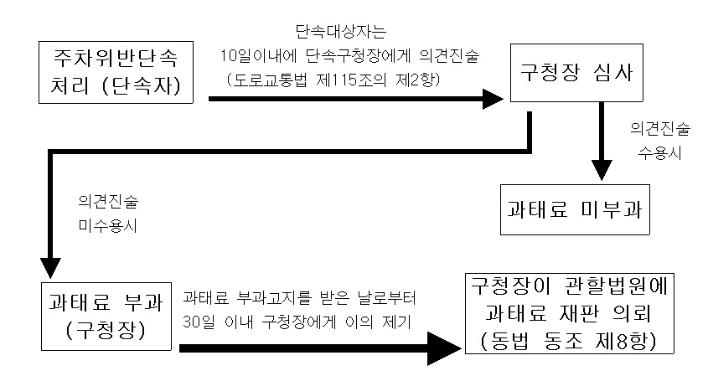
13. 불법 주정차 단속 이의신청의 처리
단속대상자는 10일이내에
단속구청장에게 의견진술
(동법 시행령 제88조 제2항)
구청장이 관한법원에
과태료 재판 의뢰
(도로교통법제161조제3항)

